Slide 1



Progetto «PROVINCE & COMUNI»
Il rafforzamento delle politiche del personale delle Province a supporto dei Comuni
«Leadership e gestione del team: il ruolo dei dirigenti. Uno sguardo sociologico sulle dinamiche informali nella PA»
Prof. Francesco Antonelli
Data: 7 Aprile 2026
Ora 12:00 -13:20

Slide 2
Obiettivi formativi
Aumentare la consapevolezza sull’importanza delle dinamiche informali all’interno di un contesto organizzativo istituzionale;
Mettere a fuoco e riflettere sui vari stili di leaderships in una burocrazia pubblica;

Slide 3
Parte prima: organizzazioni e burocrazia

Slide 4
Le organizzazioni dal punto di vista sociologico: il contesto generale
Tre livelli della vita organizzativa:
Formale → norme, procedure, ruoli.
Informale → fiducia, reputazione, relazioni.
Micropolitico e macropolitico → conflitti, alleanze, negoziazioni.

Slide 5
La burocrazia
Burocrazia («governo degli uffici»): nel linguaggio specialistico la burocrazia è un termine che si riferisce sia all’erogazione di un servizio, dove questa erogazione si fonda sulle norme; sia agli aspetti normativi della vita organizzativa: organizzare il lavoro attraverso le norme (e la gerarchia) [CIO’ CHE CI INTERESSA IN QUESTA SEDE].
La burocrazia è un particolare modello organizzativo, nella modernità tipico delle amministrazioni pubbliche (ecco perché ne è sinonimo).
Nonostante «burocrazia» sia considerato nel linguaggio comune come sinonimo di rigidità, lentezza e talvolta inefficienza (valori negativi e anti-moderni), storicamente la burocrazia si afferma come modello organizzativo enormemente superiore a quelli precedenti, per capacità amministrative di una società moderna.
Nessuna organizzazione e nessuna società moderna possono fare a meno della burocrazia: consente di gestire uniformemente i «grandi numeri».

Slide 6
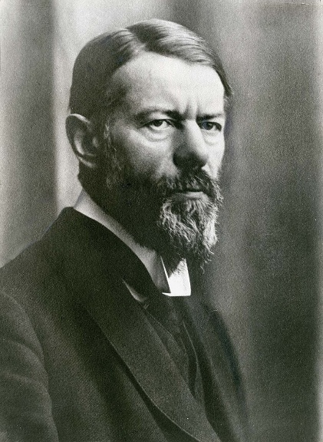
Il fenomeno burocratico: l’analisi di Max Weber (1864-1920)
Il modello burocratico «classico» è definito dalle
seguenti caratteristiche:
potere e controllo fondato sull’Autorità;
gerarchia razionale di funzioni, mansioni e quindi uomini;
divisione spinta del lavoro, su base razionale;
regolamenti astratti;
reclutamento del personale in base alla competenza;
separazione tra i mezzi dell’amministrazione e il patrimonio dei funzionari;
impersonalità, generalità e standardizzazione delle prestazioni.

Slide 7
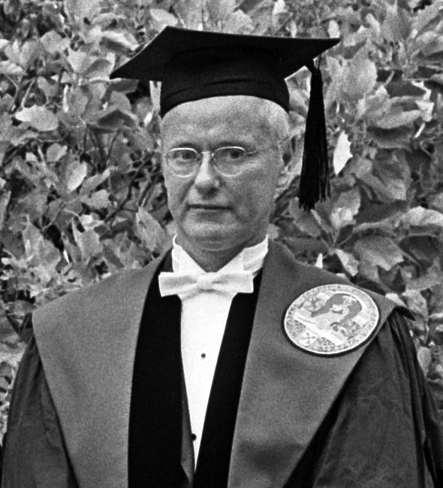
Le disfunzioni tipiche della burocrazia secondo Robert K. Merton (1910-2003)
L’incapacità addestrata di adattarsi al nuovo.
Il ritualismo burocratico.
Spirito di corpo e orgoglio di mestiere.
Contrastanti aspettative di burocrazia e utenza.

Slide 8
Perché accade ciò? La questione burocratica
Le dimensioni centrali di tale questione sono:
Funzioni sociali delle norme «organizzative» e specificità del lavoro tramite le norme (principio di legalità).
Strategie dei membri dell’organizzazione di fronte a queste norme.
Gestione della leadership.

Slide 9
Parte seconda: la leadership organizzativa nella burocrazia pubblica

Slide 10
Autorità e leadership in una burocrazia
L’Autorità formale deriva dalla gerarchia e dal ruolo; è garantita dalle norme e dall’istituzione.
Leadership (organizzativa) è un’espressione che si riferisce alla capacità di chi detiene l’autorità formale oppure dal leader naturale di influenzare i comportamenti effettivi (e le motivazioni) dei membri dell’organizzazione, in una data direzione.
La leadership è dunque una relazione sociale, costruita nel tempo (cioé messa “alla prova”, “pratica”) che poggia su:
fiducia,
abilità relazionali e communicative,
credibilità,
Specifiche risorse (compresa la competenza).

Slide 11
I problemi tipici della costruzione della leadership in una burocrazia pubblica
Le norme formali, sia all’interno che all’esterno dell’organizzazione burocratica, servono per dissimulare il potere personale; ragionare in termini di leadership, invece, pone l’accento proprio sull’aspetto personale del commando\controllo\potere organizzativo (che non può mai essere eliminato).
In più, specificità del contesto pubblico:
- Vincoli normativi forti,
- Limitata leva su incentivi e sanzioni,
- Accountability multipla e talvolta debole.
I modelli di leadership effettivi e desiderabili dipendono dal contesto e dalla situazione.

Slide 12
Pensare in termini di leadership: il ruolo del dirigente
Il dirigente è un mediatore organizzativo:
dare senso alle attività,
tradurre norme in pratiche
costruire cooperazione
Il dirigente negozia il proprio stile tra:
vincoli istituzionali
cultura organizzativa
caratteristiche del team

Slide 13
4 modelli di leadership
Gerarchico-procedurale;
Relazionale-negoziale;
Tecnocratico-competente;
Facilitativo-generativo.

Slide 14
Gerarchico-procedurale (modello “ufficiale”)
Caratteristiche:
centralità delle regole
controllo formale
distanza dal team
Funziona quando:
serve certezza
contesti ad alta pressione normativa
Rischi:
passività
scarsa iniziativa

Slide 15
Relazionale-negoziale
Caratteristiche:
ascolto
mediazione
costruzione di consenso
Punti di forza:
cooperazione
clima positivo
Rischi:
lentezza
ambiguità

Slide 16
Tecnocratico-competente
Caratteristiche:
fondato sul sapere
competenza professionale
Punti di forza:
credibilità
qualità decisionale
Rischi:
distanza relazionale
difficoltà nella gestione del team

Slide 17
Facilitativo-generativo
Caratteristiche:
delega reale
sviluppo dell’autonomia e del team
Punti di forza:
responsabilizzazione
innovazione
Rischi:
possibile perdita di controllo

Slide 18
Una domanda finale
Cosa significa, concretamente, essere un buon dirigente nella PA di oggi?

Slide 19


Per maggiori informazioni
www.pi-co.eu www.provincecomuni.eu www.provinceditalia.it
Progetto «PROVINCE & COMUNI»
Il rafforzamento delle politiche del personale delle Province a supporto dei Comuni
GRAZIE PER L’ATTENZIONE

